Slide 1
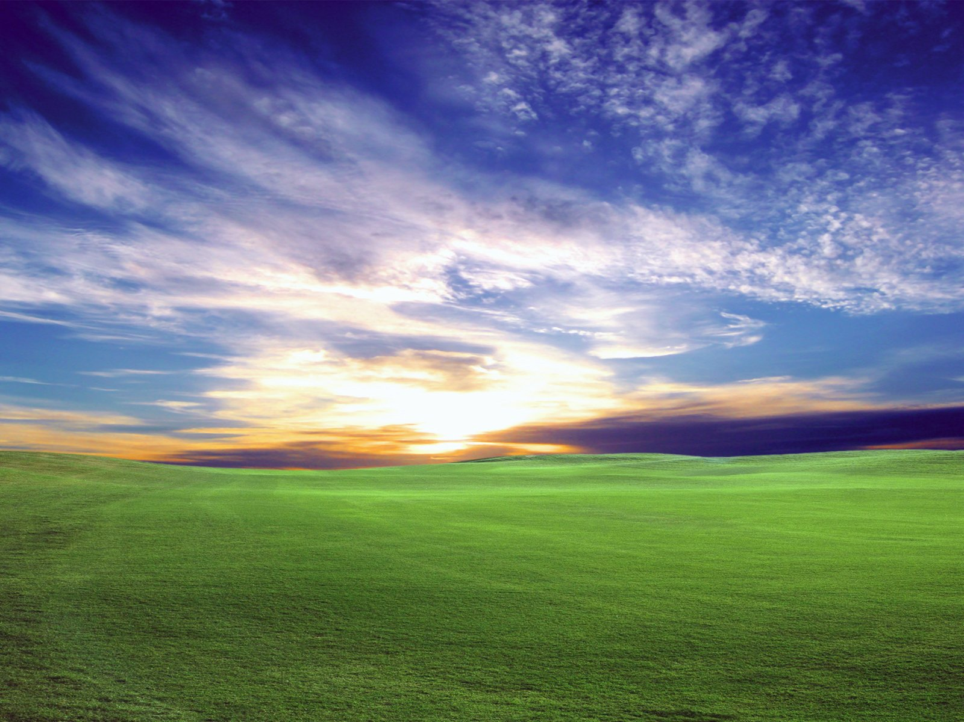
Me encontré en un prado verde

Slide 2
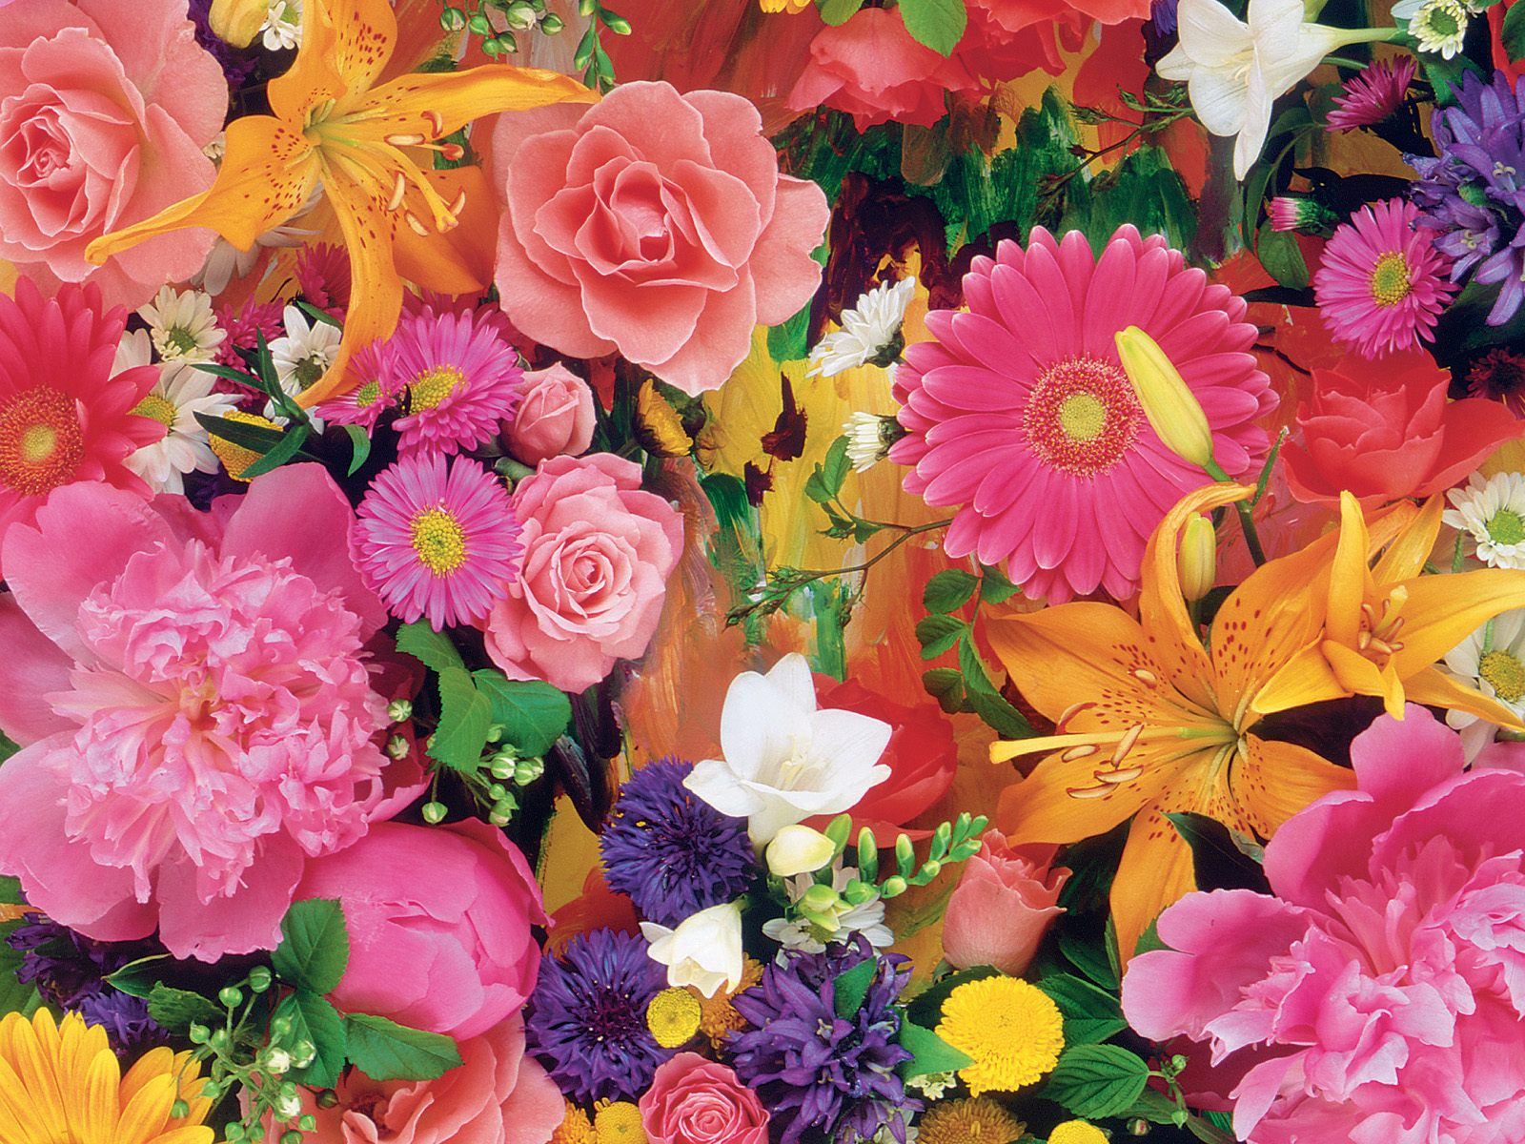
Intacto, bien poblado de muchas flores

Slide 3
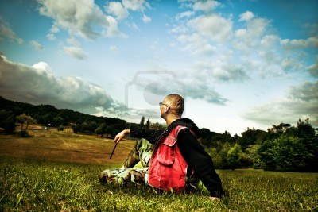
Un lugar codiciable para el hombre cansado.

Slide 4
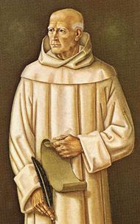
Gonzalo de Berceo

Slide 5
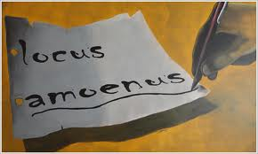
Paula Franco Semitiel

